Slide 1

BÀI 7- SÓNG CƠ- SỰ TRUYỀN SÓNG CƠ
TRƯỜNG ĐẠI HỌC SƯ PHẠM THÀNH PHỐ HỒ CHÍ MINH
KHOA VẬT LÍ
Học phần: CHUYÊN ĐỀ PHƯƠNG PHÁP DẠY HỌC VẬT LÍ
GIÁO ÁN 4 HOẠT ĐỘNG
GVHD: TS. NGUYỄN THANH NGA
NHÓM THỰC HIỆN: FIVE STARS
Notes:
Sóng cơ là một trong những hiện tượng thường gặp trong thực tế.Ta hay bắt gặp những gợn sóng lăn tăn trên mặt hồ,nó tạo thành những gợn sóng nhấp nhô theo đường tròn đồng tâm.Hoặc chẳng hạn khi ta nói, thanh quản của em sẽ rung lên mà tạo ra dao động. Dao động này sẽ truyền ra không khí theo mọi hướng khác nhau. Nếu em đứng gần sẽ nghe âm thanh đó rất rõ. Chứng tỏ rằng dao động đó được truyền trong không khí.
Vậy sóng cơ truyền đi như thế nào? Thông qua chủ đề, học sinh sẽ tìm hiểu cách sóng cơ truyền đi trong không gian qua những vật liệu đơn giản và dễ

Slide 2

NỘI DUNG CHÍNH
MỤC TIÊU
THIẾT BỊ
TIẾN TRÌNH
HĐ1- Xác định yêu cầu chế tạo mô hình truyền sóng bằng vật liệu đơn giản.
HĐ2- Tìm hiểu kiến thức về sóng và phương pháp thực hiện mô hình.
HĐ3- Thực hiện mô hình.
HĐ4- Trình bày mô hình và thảo luận.

Slide 3

KIẾN THỨC
- Phát biểu định nghĩa sóng cơ.
- Phát biểu định nghĩa sóng dọc, sóng ngang, tốc độ truyền sóng, chu kỳ, bước sóng.
- Nêu được đặc trưng của sóng là biên độ, chu kỳ hay tần số, bước sóng và năng lượng sóng.
Your company name

Slide 4

KĨ NĂNG
- Giải được các bài tập về sóng cơ.
- Tự làm được thí nghiệm về sự truyền sóng.
THÁI ĐỘ- TÌNH CẢM
- Yêu thích bộ môn khoa học Vật lý.
- Tìm tòi, sáng tạo các ứng dụng thực tiễn liên quan kiến thức được học.
Your company name

Slide 5

ĐỊNH HƯỚNG PHÁT TRIỂN NĂNG LỰC
- Năng lực thực nghiệm, nghiên cứu khoa học.
- Năng lực giải quyết vấn đề.
- Năng lực giao tiếp và hợp tác.

Slide 6
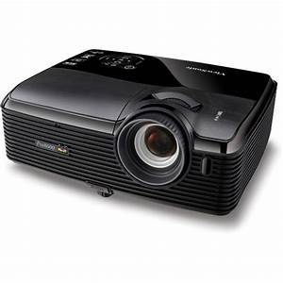
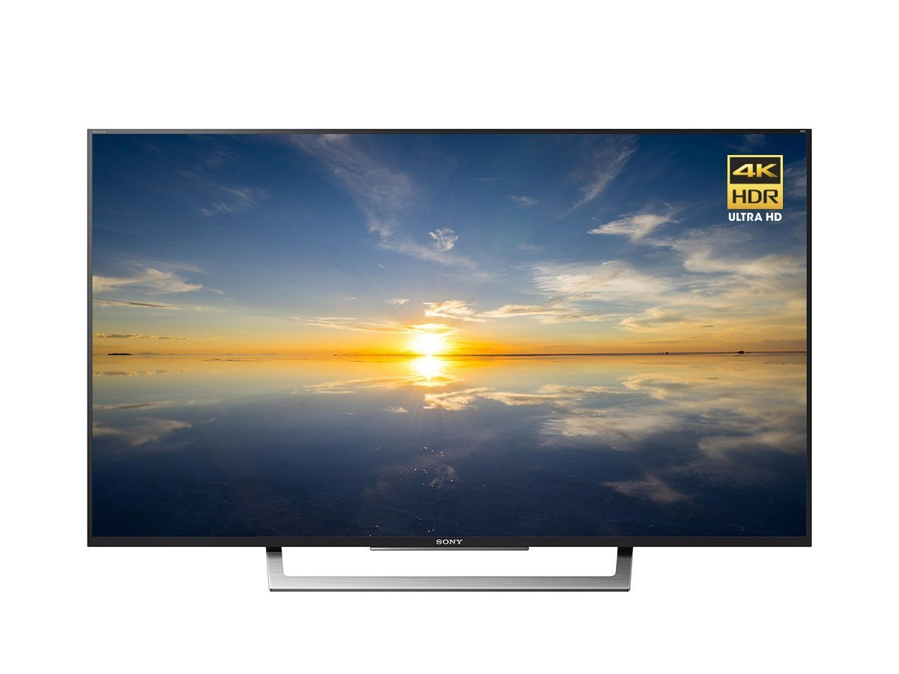
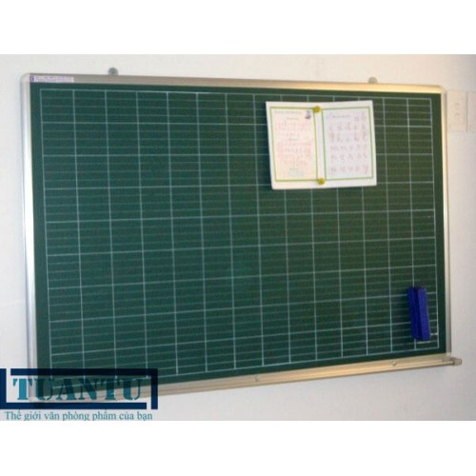
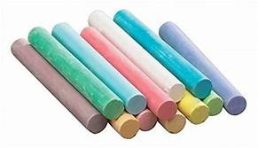
II. Thiết bị
Your company name

Slide 7
Hoạt động 1
Xác định yêu cầu chế tạo mô hình truyền sóng bằng vật liệu đơn giản.
Mục đích
Nội dung
Dự kiến sản phẩm
Phương thức tổ chức

Slide 8
1. Mục đích
Biết:
Đại lượng đặc trưng của sóng: bước sóng, tần số, chu kì, biên độ.
Sự giao thoa sóng kết hợp, sóng dừng.
Sự khác biệt sóng ngang, sóng dọc.
Xác định được nhiệm vụ dự án là thiết kế một mô hình truyền sóng.
Mô được chế tạo từ nguyên vật liệu phù hợp, đơn giản, dễ tìm.
Mô hình vận hành tốt, mang tính thẩm mỹ, kích thích sự chú ý.
Liệt kê được tiêu chí đánh giá sản phẩm để định hướng thiết kế mô hình truyền sóng.
Hiểu:
Nguyên lí hoạt động của mô hình truyền sóng.

Slide 9
2. Nội dung
Nêu rõ vật liệu và hình dạng của mô hình.
Chọn vật liệu dễ kiếm, tái chế từ các vật liệu cũ.
Có đủ thông tin về các thông số kĩ thuật như: loại vật liệu, hình dạng, kích thước.
– GV thông báo, phân tích và thống nhất với học sinh các tiêu chí đánh giá mô hình (phụ lục đính kèm);
– GV hướng dẫn HS về tiến trình dự án và yêu cầu HS ghi nhận vào nhật kí học tập.
Bước 1. Nhận nhiệm vụ
Bước 2. Tìm hiểu kiến thức kĩ năng liên quan
Bước 3. Lập bản phương án thiết kế và báo cáo.
Bước 4. Làm sản phẩm
Bước 5. Báo cáo và đánh giá sản phẩm
GV giao nhiệm vụ cho các nhóm tìm hiểu kiến thức và kĩ năng liên quan trước khi lập bản thiết kế sản phẩm.
Notes:
GV cho học sinh xem một đoạn video về một mô hình truyền sóng, từ đó giới thiệu nhiệm vụ dự án là chế tạo một mô hình truyền sóng:

Slide 10
3. dự kiến sản phẩm
Bảng tổng kết nguyên lí hoạt động của mô hình;
Bảng tiêu chí đánh giá mô hình;
Bản ghi nhận nhiệm vụ, kế hoạch dự án và phân công công việc.

Slide 11


4. Phương thức tổ chức hoạt động
Tổ chức nhóm học tập
2. Tìm hiểu sơ lược về mô hình
2. Tìm hiểu sơ lược về môi trường truyền sóng
1. Đặt vấn đề- giao nhiệm vụ
Giáo viên cho học sinh xem clip video và yêu cầu HS quan sát xem mô hình này thực hiện như thế nào.
(1) Bộ phận dao động.
(2) Cách vận hành.
Your company name
Notes:
GV cần đưa yêu cầu (hệ thống câu hỏi) trước khi HS nghiên cứu vật thật hoặc xem phim.

Slide 12
3. TIẾN TRÌNH DỰ ÁN
TT | Nội dung | Thời gian | Ghi chú
1 | Tiếp nhận nhiệm vụ mô hình truyền sóng. | 45 phút | Kế hoạch dự án, phân nhóm, bầu nhóm trưởng
2 | Tìm hiểu kiến thức, kĩ năng liên quan: Các đại lượng đặc trưng của sóng: bước sóng, tần số, chu kì, biên độ sóng, vận tốc tuyền sóng. Sóng dọc & Sóng ngang | 1 tuần | HS làm việc theo nhóm
3 | Báo cáo kiến thức, kĩ năng liên quan | 45 phút | HS báo cáo tại lớp, poster
4 | Lập phương án thiết kế mô hình truyền sóng. | 1 tuần | HS làm việc theo nhóm
5 | Trình bày phương án thiết kế mô hình truyền sóng. | 45 phút | HS báo cáo tại lớp
6 | Làm sản phẩm theo phương án thiết kế. | 1 tuần | HS làm việc theo nhóm
7 | Báo cáo sản phẩm: Mô hình truyền sóng | 45 phút | HS báo cáo tại lớp
Notes:
GV đặt vấn đề: Để hoàn thành hiệu quả nhiệm vụ học tập này cần thực hiện theo tiến trình như thế nào? GV thống nhất cùng HS kế hoạch dự án.
– Với HS chưa quen làm dự án, GV thông báo tiến trình và hướng dẫn HS. Đối với HS đã có kinh nghiệm thực hiện dự án, GV yêu cầu HS tự đề xuất các công việc và phân phối thời gian trong dự án.

Slide 13
4. thống nhất tiêu chí đánh giá
TT | Tiêu chí | Điểm
Bài báo cáo kiến thức (15)
1 | Đầy đủ nội dung cơ bản về chủ đề được báo cáo | 10
2 | Bài trình chiếu có màu sắc hài hòa, bố cục hợp lí. | 5
Bản phương án thiết kế (30)
3 | Đầy đủ nội dung theo yêu cầu: bản vẽ, cơ sở khoa học, nguyên lí hoạt động, thông số kĩ thuật (loại vật liệu, chiều dài của thanh/dây/ống…) | 20
4 | Poster chiếu có màu sắc hài hòa, bố cục hợp lí. | 10
Mô hình sóng (30)
5 | Mô hình có nguyên lí hoạt động dựa trên đặc điểm của sóng | 5
6 | Mô hình được thiết kế từ nguyên vật liệu dễ kiếm. | 5
7 | Mô hình đủ để mô tả chuyển động của sóng | 5
8 | Mô hình có các thông số kĩ thuật cơ bản: loại vật liệu, chiều dài, .... | 5
9 | Mô hình có hình thức đẹp. | 5
10 | Bài báo cáo sản phẩm có màu sắc hài hòa, bố cục hợp lí. | 5
Notes:
GV đặt vấn đề: Để hoàn thành hiệu quả nhiệm vụ học tập này cần thực hiện theo tiến trình như thế nào? GV thống nhất cùng HS kế hoạch dự án.
– Với HS chưa quen làm dự án, GV thông báo tiến trình và hướng dẫn HS. Đối với HS đã có kinh nghiệm thực hiện dự án, GV yêu cầu HS tự đề xuất các công việc và phân phối thời gian trong dự án.

Slide 14
4. Thống nhất tiêu chí đánh giá
Kĩ năng thuyết trình (15)
11 | Trình bày thuyết phục. | 5
12 | Trả lời được câu hỏi phản biện. | 5
13 | Tham gia đóng góp ý kiến, đặt câu hỏi phản biện cho nhóm báo cáo. | 5
Kĩ năng làm việc nhóm (10)
14 | Kế hoạch có tiến trình và phân công nhiệm vụ rõ ràng và hợp lí. | 5
15 | Mỗi thành viên tham gia đóng góp ý tưởng, hợp tác hiệu quả để hoàn thành dự án. | 5
Tổng số điểm: 100 điểm

Slide 15
5. Giao nhiệm vụ tìm hiểu kiến thức và kĩ năng nền
Chủ đề 1: Mô tả sóng
Chủ đề 2: Sóng ngang- sóng dọc
Mỗi nhóm 1 chủ đề;
+ Hình thức trình bày: Trình bày miệng hoặc ghi lên bảng hoặc chiếu file Powerpoint;
+ Thời gian báo cáo và trả lời câu hỏi cho mỗi nhóm: 6 phút;
+ Sau khi nghe các nhóm báo cáo, có phần kiểm tra đánh giá.
Notes:
Lưu ý: GV có thể sử dụng hệ thống câu hỏi định hướng (phụ lục 2) trong mỗi chủ đề để gợi ý HS nghiên cứu các vấn đề trọng tâm hoặc sử dụng hệ thống câu hỏi này để trao đổi trong buổi báo cáo kiến thức.

Slide 16

Hoạt động 2
TÌM HIỂU KIẾN THỨC VỀ SÓNG VÀ PHƯƠNG PHÁP THỰC HIỆN MÔ HÌNH

Slide 17

1. MỤC ĐÍCH
Trình bày được các đặc trưng của sóng: bước sóng, tần số, chu kì, biên độ sóng.
Tính được tốc độ lan truyền sóng.
Phân biệt được sóng dọc và sóng ngang.
Chỉ ra được những kiến thức liên quan mà mô hình thể hiện.
Mô tả được bản thiết kế mô hình.
Lựa chọn phương án tối ưu thể hiện được các đặc trưng cơ bản của sóng rõ rệt trên mô hình, tính toán được các đặc trưng cơ bản của sóng dễ dàng.

Slide 18
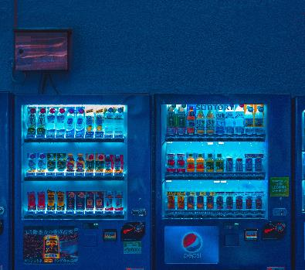


2. NỘI DUNG
Chủ đề 1: Mô tả sóng.
Chủ đề 2: Sóng dọc_Sóng ngang
Nhiệm vụ 1: Bảng nguyên vật liệu mô hình
Nhiệm vụ 2: Bảng thiết kế mô hình
Trong tiết học trên lớp, HS báo cáo trên lớp, các HS khác nhận xét, GV đánh giá và nhận xét. Cuối tiết học, GV giao nhiệm vụ cho các nhóm thiết kế mô hình mô tả sóng.

Slide 19

3. DỰ KIẾN SẢN PHẨM HOẠT ĐỘNG
- Bài báo cáo bản word, ppt.
- Bảng nhật kí hoạt động của các thành viên trong nhóm.
- Bảng tiêu chí đánh giá thuyết trình.
- Bản ghi nhận ý kiến đóng góp của bạn học và giáo viên.

Slide 20
4. PHƯƠNG THỨC TỔ CHỨC HOẠT ĐỘNG
Mở đầu-tổ chức báo cáo:
- GV thông báo tiến trình của buổi báo cáo. + Thời gian báo cáo của mỗi nhóm: 5 phút + Thời gian nhận xét: 3 phút + Trong khi nhóm báo cáo, mỗi HS ghi chú vào nhật kí học tập cá nhân và đặt câu hỏi tương ứng.
Báo cáo:
- Các nhóm học sinh trình bày chủ đề và nhiệm vụ. - GV sử dụng các câu hỏi để định hướng trao đổi về mặt nội dung. - GV sử dụng bảng tiêu chí đánh giá phần thuyết trình của học sinh.

Slide 21
4. PHƯƠNG THỨC TỔ CHỨC HOẠT ĐỘNG
Tổng kết và giao nhiệm vụ:
- GV đánh giá phần báo cáo của các nhóm. - GV giao nhiệm vụ kế tiếp cho học sinh. + Nhiệm vụ học tập: thiết kế mô hình sản phẩm, ghi nhận và xử lí số liệu các đặc trưng cơ bản của sóng thể hiện trên mô hình. (gợi ý: bước sóng, tần số, chu kì, tốc độ truyền sóng...). + Yêu cầu sản phẩm học tập: Bảng word, ppt gồm các nội dung: - Nguyên vật liệu dự kiến. - Các đặc trưng cơ bản của sóng có thể thực hiện và tính toán trên sản phẩm. - Cách sử dụng mô hình để biểu diễn thể hiện các đặc trưng trên.

Slide 22
HOẠT ĐỘNG 3
TRÌNH BÀY VÀ BẢO VỆ PHƯƠNG ÁN THIẾT KẾ

Slide 23

1. MỤC TIÊU
1. Mô tả được bản thiết kế mô hình.
2. Vận dụng các kiến thức liên quan đến năng lượng, dao động sóng để lí giải và bảo vệ cơ sở khoa học và nguyên tắc hoạt động đã lựa chọn trong phương án thiết kế mô hình.
3. Lựa chọn phương án thiết kế tối ưu nhất để thực hiện.
2. NỘI DUNG
Trong 1 tuần, HS làm việc nhóm để hoàn thành mô hình sản phẩm

Slide 24
3. DỰ KIẾN SẢN PHẨM
- Bản thiết kế.
- Bản ghi nhận ý kiến đóng góp, các câu hỏi của giáo viên và nhóm bạn.
4. PHƯƠNG PHÁP TỔ CHỨC
- Tổ chức báo cáo
- GV yêu cầu HS tổng hợp các góp ý của GV và các nhóm, điều chỉnh bản thiết kế và lựa chọn phương án thiết kế tối ưu.
- GV thông báo nhiệm vụ hoạt động học tập kế tiếp: thi công và báo cáo sản phẩm.

Slide 25
HOẠT ĐỘNG 4
THỰC HIỆN MÔ HÌNH

Slide 26
1. MỤC TIÊU
Chỉ ra được và tính toán các đặc trưng cơ bản của sóng được thể hiện trên mô hình sản phẩm.
Nêu được nguyên nhân sự khác nhau giữa các số liệu kết quả trên.
Thử nghiệm sản phẩm và điều chỉnh các thông số đặc trưng cơ bản của sóng.
Chỉ ra được các ý kiến cải tiến mô hình sản phẩm.
2. NỘI DUNG
Trong 1 tuần, HS làm việc nhóm để hoàn thành mô hình sản phẩm

Slide 27
3. DỰ KIẾN SẢN PHẨM
- Mô hình mô tả sóng.
- Video trình bày: nguyên vật liệu và các bước thực .hiện, tính toán các thông số đặc trưng cơ bản của sóng mà mô hình sóng thể hiện.
- Bảng nhật kí hoạt động của các thành viên.
- Bảng ghi chú các khó khăn, thuận lợi khi thực hiện mô hình.
4. PHƯƠNG PHÁP TỔ CHỨC
- GV có thể hỗ trợ kịp thời giải đáp các thắc mắc của học sinh qua địa chỉ gmail, facebook, điện thoại liên lạc.

Slide 28

HOẠT ĐỘNG 5
TRÌNH BÀY SẢN PHẨM – THẢO LUẬN

Slide 29
1. MỤC TIÊU
2. NỘI DUNG
Trình bày cách vận hành và thao tác được trên mô hình tự chế;
Giải thích được ưu điểm và hạn chế của mô hình sản phẩm
HS báo cáo và sử dụng sản phẩm để biểu diễn mô hình sóng. GV và HS nhận xét và nêu câu hỏi. HS giải thích được ưu điểm và hạn chế của mô hình tự chế và đề xuất các phương án cải tiến.
3. DỰ KIẾN SẢN PHẨM
Bản đề xuất cải tiến mô hình tự chế.

Slide 30
4. PHƯƠNG THỨC TỔ CHỨC
1. Báo cáo
Nội dung báo cáo của mỗi nhóm
– Tiến trình thi công sản phẩm
– Kết quả các lần thử nghiệm
– Phương án thiết kế cuối cùng
– Cách sử dụng mô hình tự chế.
2. Thử nghiệm sản phẩm
– HS biểu diễn mô hình và nhận xét đường đi của sóng.
– GV và HS ghi nhận vào phiếu đánh mô hình tự chế cho các nhóm.

Slide 31
4. PHƯƠNG THỨC TỔ CHỨC
3. Tổng kết, đánh giá dự án trong lớp
– HS và GV nhận xét về sản phẩm mô hình tự chế.
– GV tổng kết và đánh giá chung về dự án.
+ Kiến thức, kĩ năng liên quan.
+ Quá trình thiết kế và thi công sản phẩm
+ Kĩ năng làm việc nhóm
+ Kĩ năng trình bày, thuyết phục
– GV yêu cầu HS thực hiện nhiệm vụ cuối dự án: Hoàn thành hồ sơ dự án.

Slide 32
4. PHƯƠNG THỨC TỔ CHỨC
Một số câu hỏi gợi ý trong buổi tổng kết
1. Nêu đặc điểm sóng. Em đã vận dụng các nguyên tắc này như thế nào để chế tạo mô hình tự chế của nhóm?
2. Em đã vận dụng những kiến thức nào của chủ đề sóng để chế tạo sản phẩm?
3. Nêu những kĩ năng mà em rèn luyện được qua dự án?
4. Em thích mô hình của nhóm nào nhất? Tại sao?
5. Theo em, mô hình nào khó chế tạo/khó sử dụng? Tại sao?
6. Nếu có thời gian thêm để làm sản phẩm, em sẽ cải tiến mô hình như thế nào?

Slide 33
CÁC TIÊU CHÍ ĐÁNH GIÁ

Slide 34
1. TIÊU CHÍ ĐÁNH GIÁ SẢN PHẨM
TT | Tiêu chí đánh giá | Điểm
1 | Mô hình có nguyên lí hoạt động dựa trên bản chất vật lý cụ thể, có giải thích rõ ràng, hình ảnh minh họa nguyên lí.
2 | Mô hình được thiết kế từ nguyên vật liệu phổ biến dễ tìm, giá thành phù hợp; vật liệu thân thiện, không gây độc hại, ô nhiễm.
3 | Mô hình vận hành ổn định.
4 | Qua hoạt động của mô hình, dễ dàng nhận biết được kiến thức vật lý truyền tải
5 | Mô hình phải có bảng các thông số kĩ thuật cơ bản: loại vật liệu, chiều cao, chiều rộng, khối lượng,
6 | Mô hình có hình thức đẹp.
7 | Mô hình đảm bảo tính ổn định trong các trường hợp va đập nhẹ, chịu lực trong phạm vi nhất định.
8 | Mô hình có kèm bảng mô tả hướng dẫn sử dụng.
9 | Mô hình có khả năng phục vụ nhu cầu trong thực tế cuộc sống.
10 | Mô hình có thể hỗ trợ, phục vụ quá trình học tập.
Tổng số điểm tối đa: 100 điểm

Slide 35
2. TIÊU CHÍ ĐÁNH GIÁ BẢNG THIẾT KẾ
TT | Tiêu chí đánh giá | Điểm
1 | Bảng vẽ có đầy đủ tất cả các chi tiết sản phẩm
2 | Bảng vẽ có các hình chiếu ở các góc khác nhau của sản phẩm
3 | Bố cục bảng thiết kế rõ ràng, cân đối
4 | Bảng thiết kế có sử dụng màu sắc đẹp, phù hợp
5 | Có ghi chú đơn vị đo.
6 | Có ghi chú kích thước của các chi tiết sản phẩm.
7 | Có ghi chú số thứ tự phân biệt các chi tiết ráp nối.
8 | Có danh sách chi tiết sản phẩm và thông số trên bảng thiết kế
9 | Bảng thiết kế có ghi chú tỉ lệ kích thước thực và hình vẽ sản phẩm.
10 | Bảng thiết kế có ghi chú đầy đủ họ tên người thực hiện, ngày tháng hoàn thành, nhóm thực hiện.
Tổng số điểm tối đa: 100 điểm

Slide 36
3. TIÊU CHÍ ĐÁNH GIÁ BÁO CÁO THUYẾT TRÌNH VÀ LÀM VIỆC NHÓM
TT | Tiêu chí đánh giá | Điểm
1 | Nội dung báo cáo đầy đủ kiến thức trọng tâm.
2 | Bài trình chiếu có nội dung rõ ràng, bố cục hợp lý.
3 | Nội dung văn bản trình bày rõ ràng, đầy đủ nội dung.
4 | Trình bày, thuyết trình sản phẩm thu hút, rõ ràng.
5 | Giải đáp các câu hỏi phản biện.
6 | Góp ý, đặt câu hỏi cho các nhóm báo cáo.
7 | Bảng phân công nhiệm vụ rõ ràng, chi tiết.
8 | Bảng tiến trình hoạt động của nhóm đầy đủ ngày/giờ/địa điểm.
9 | Trình bày những thuận lợi/khó khăn gặp phải khi thực hiện.
10 | Mỗi thành viên đóng góp ý tưởng, thực hiện tốt nhiệm vụ được giao.
Tổng số điểm tối đa: 100 điểm

Slide 37

Thank You

